Slide 1

第八組-美食地圖
組員：劉奕廷(APP製作、專案整合)
洪明志(資料庫、後端伺服器、
管理系統製作)
楊小茜(管理系統製作、PPT製作)

Slide 2

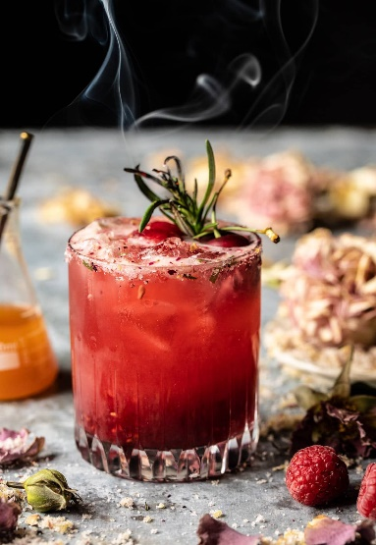
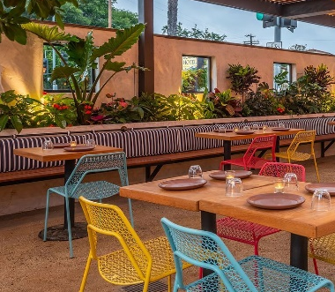
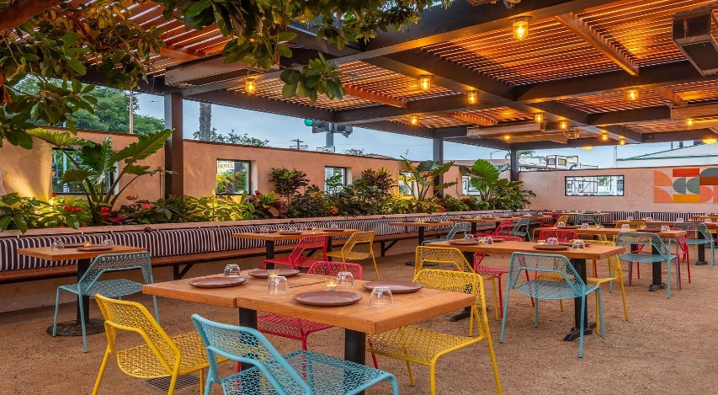
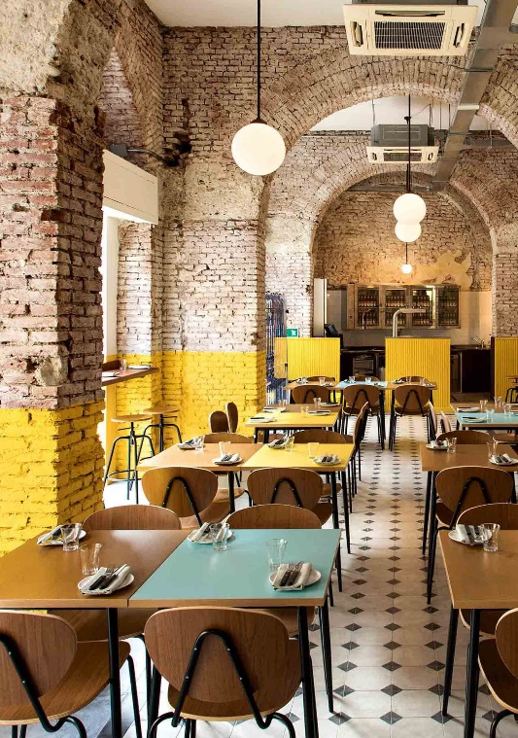
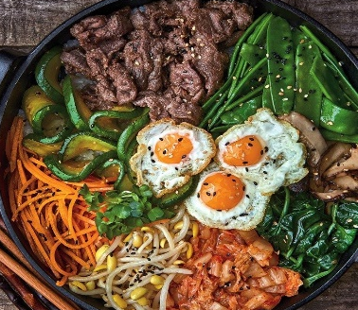
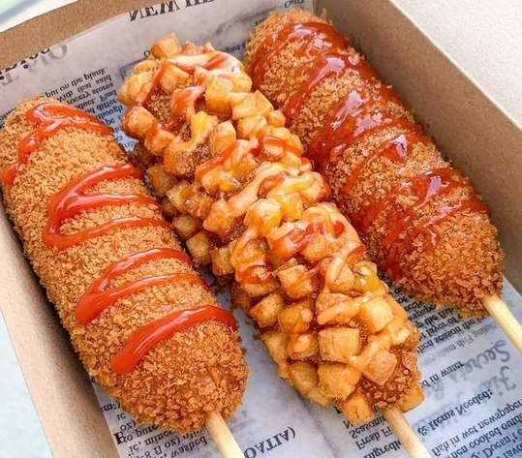
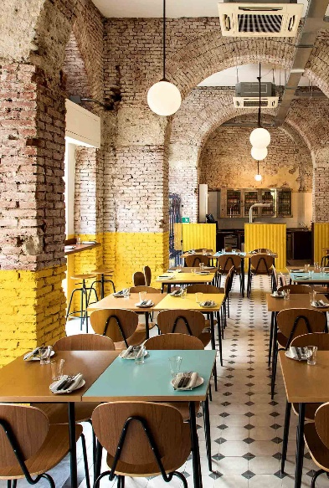
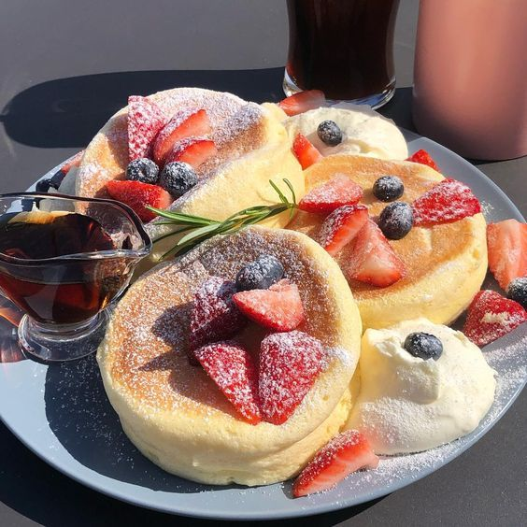
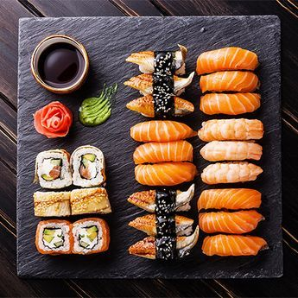

時代變遷外食盛行
對用餐有所講究
飲食選項眼花撩亂選擇不易

Slide 3
APP客戶端架構
MySQL資料庫
Servlet伺服器端
APP客戶端
DB
會員DAO
商家DAO
會員註冊/登入
會員
會員Controller
商家Controller
查詢商家
商家
Filter
管理者

Slide 4

消費者使用APP時
會員註冊
姓名：楊小呆
帳號：ss123
密碼：*****
~~~~~~~~~~~~~~~~~~~
Servlet伺服器
滿滿的Code
(資料傳輸的方向)
伺服器收到喽！
程式碼運作將資料存進資料庫
某人類在APP上註冊會員
SQL
管理者介面
Servlet伺服器
我是資料庫，所有資料都存在裡面！
會員列表
1. 楊小呆
2. X X X
滿滿的Code
伺服器收到喽！
程式碼運作從資料庫抓資料
管理員的網頁最終收到某人類的資料了！

Slide 5
WEB管理端架構
MySQL資料庫
後台管理系統
Servlet伺服器端
DB
會員管理
會員DAO
商家DAO
會員
商家管理
會員Controller
商家Controller
商家
管理者管理
Filter
管理者

Slide 6

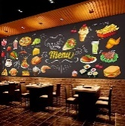
APP內容更動
管理者介面
Servlet伺服器
新增商家
名稱：麥當勞
~~~~~~~~
滿滿的Code
(資料傳輸的方向)
管理員在網頁新增(上架)一些店家
伺服器收到喽！
程式碼運作把資料存進資料庫
SQL
Servlet伺服器
我是資料庫，所有資料都存在裡面！
滿滿的Code
我是麥當勞
~~~~~~~~~~~~~~~~~~
伺服器收到喽！
程式碼運作從資料庫抓資料
人類們都能在APP上看到新的店家了！

Slide 7







Slide 8

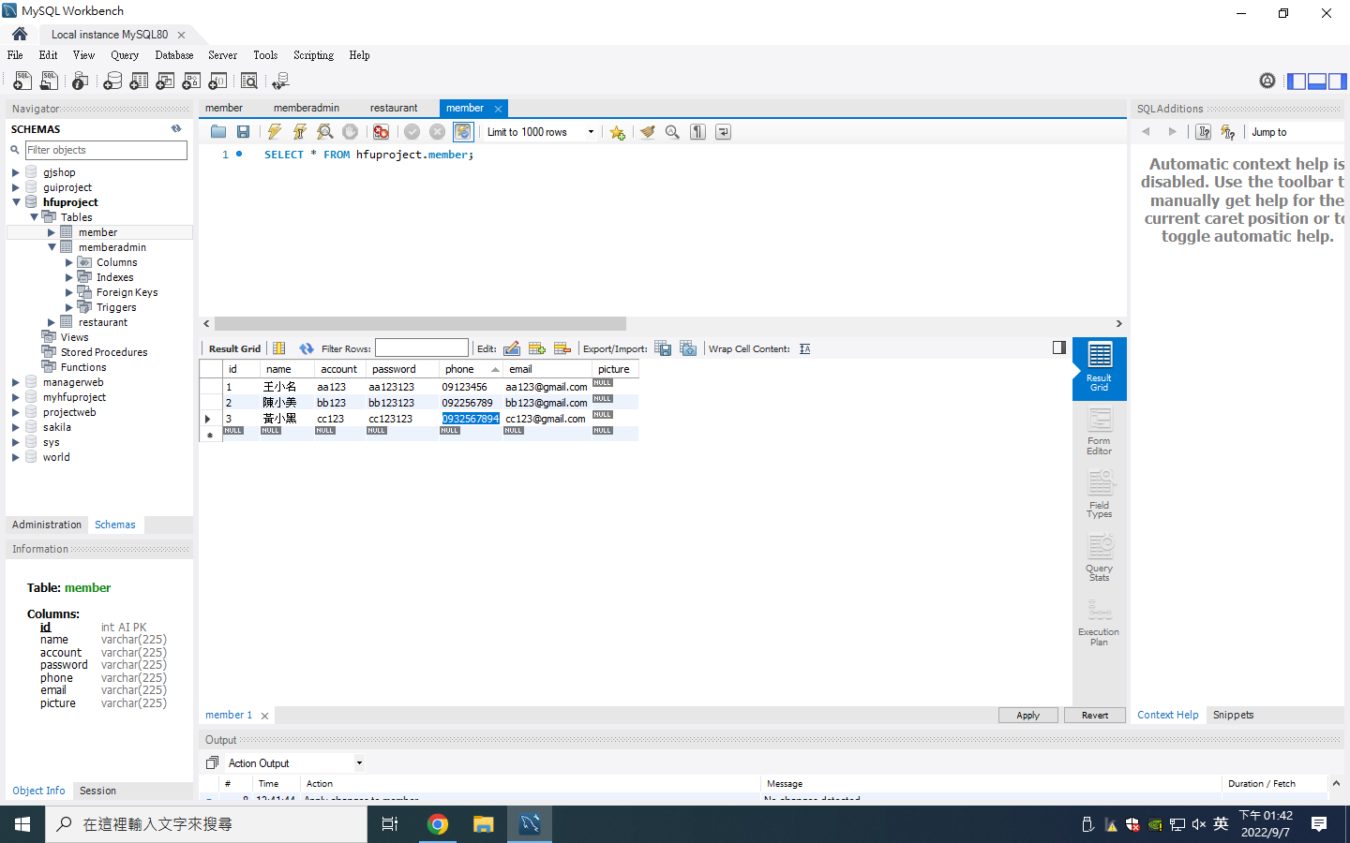
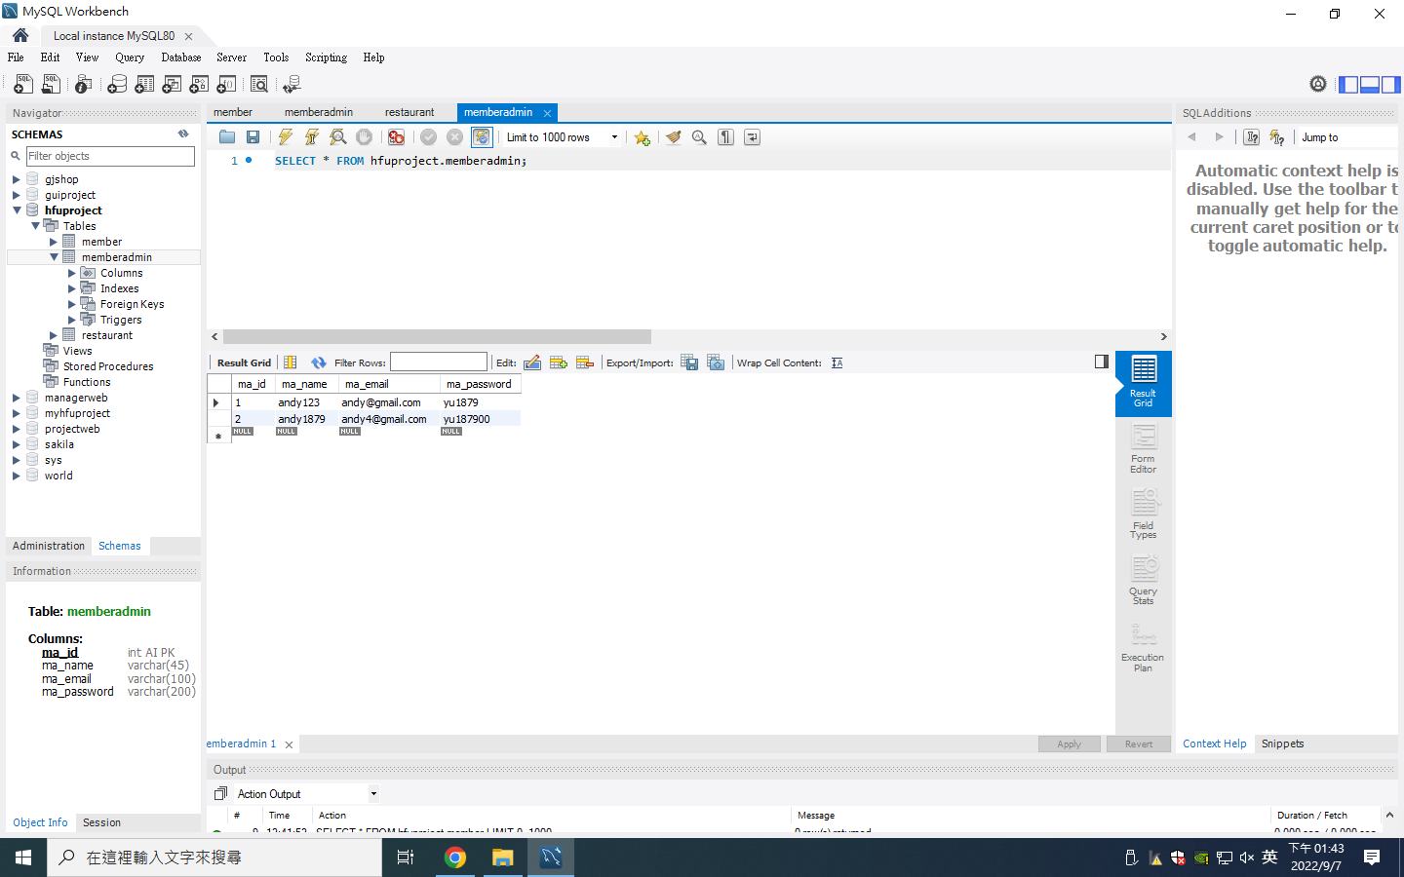

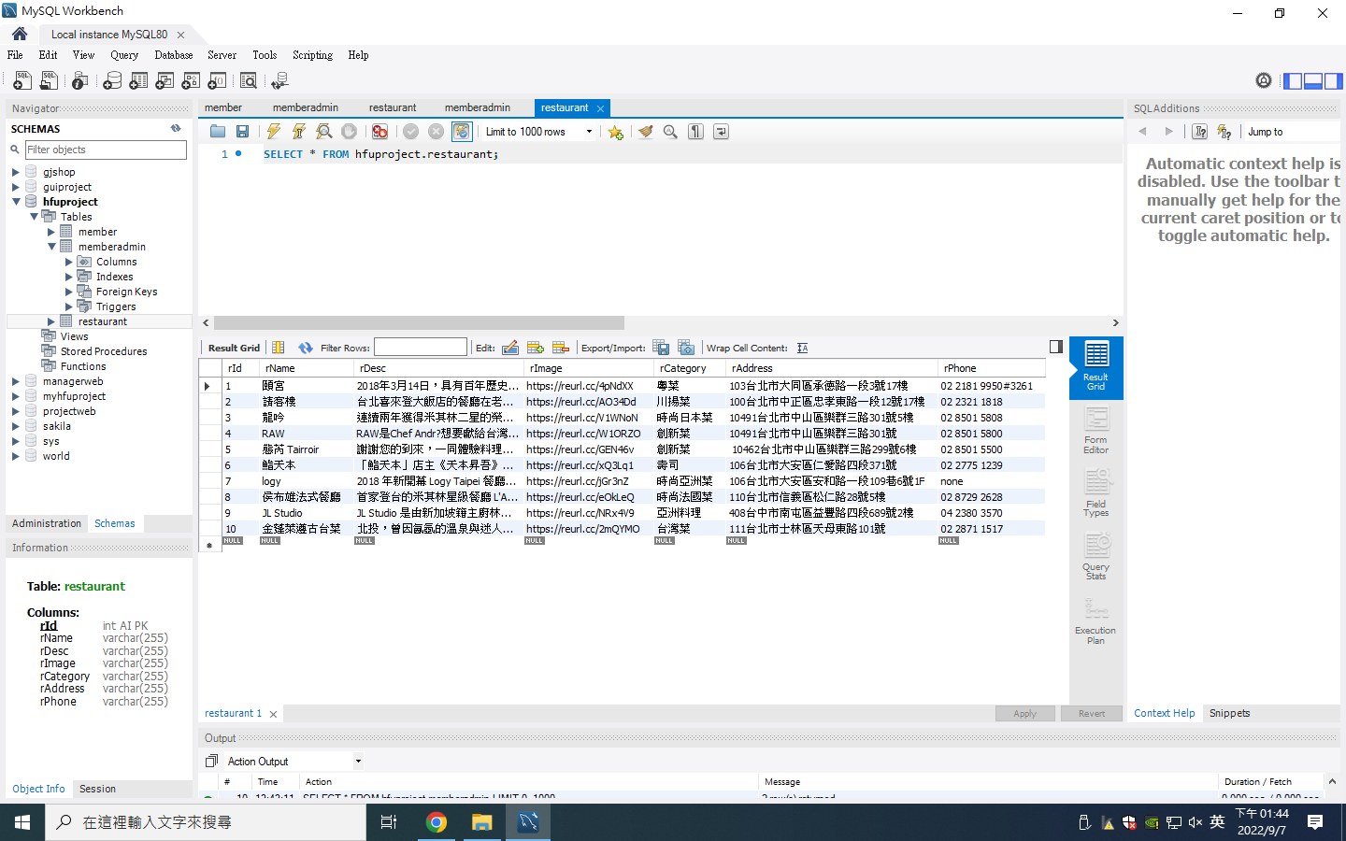


Member會員
MemberAdmin管理者
Restaurant商家

Slide 9
搜尋餐廳
APP簡介(1/2)
１
２
側拉選單
（會員功能）
最新餐廳
３
快速類別查詢
４

Slide 10
APP簡介(2/2)
搜尋餐廳
餐廳資訊
帳號登入
會員註冊
個人頁面

Slide 11
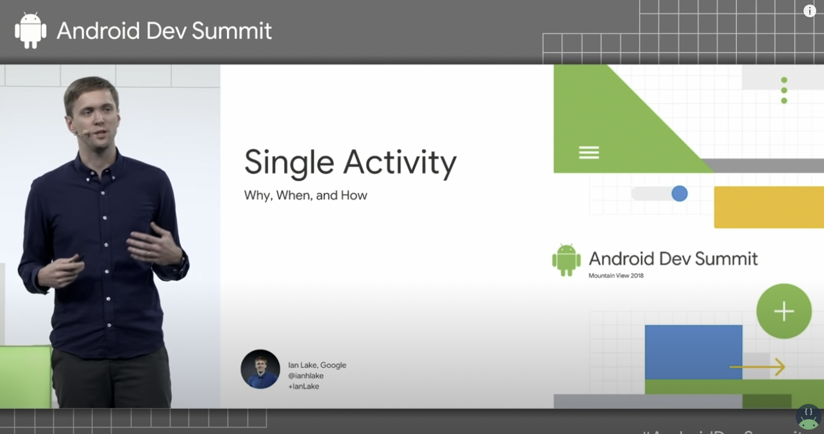
APP架構概述(1/4)
Single-Activity 架構
Google I/O, 2018

Slide 12
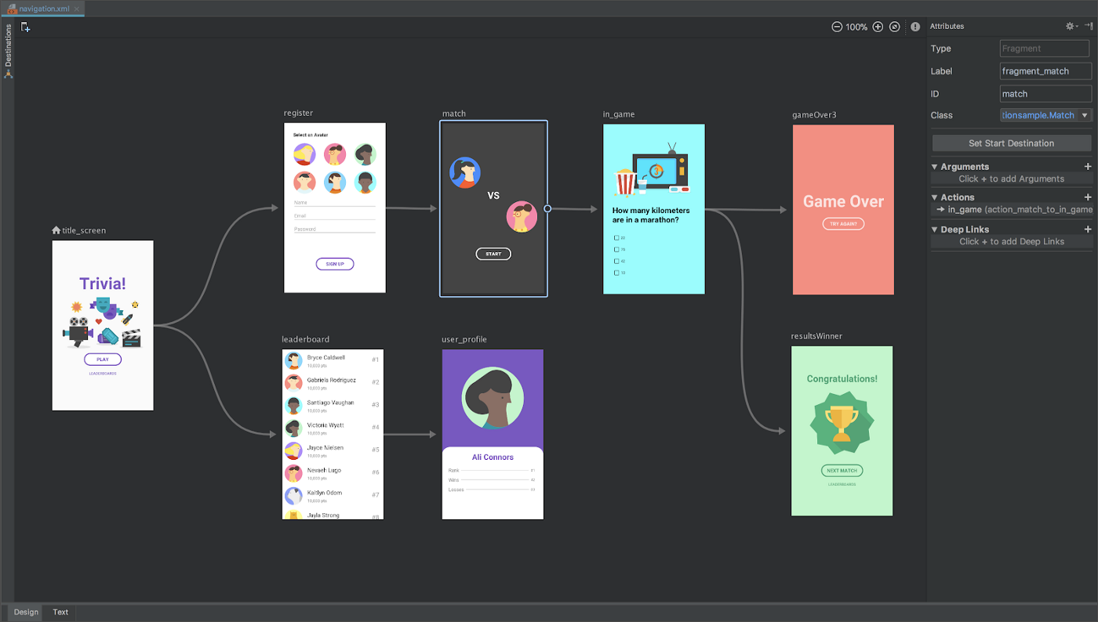
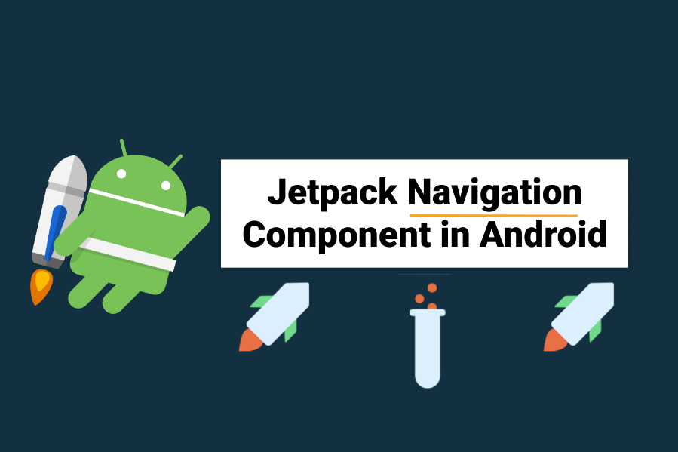
APP架構概述(2/4)
導覽及Fragments管理：Jetpack Navigation Component

Slide 13
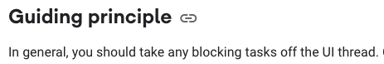
APP架構概述(3/4)
網路連接
Executor建立次執行緒（連網）
Handler回報主執行緒
（把結果更新到畫面上）
主執行緒（呈現畫面）

Slide 14


APP架構概述(4/4)
使用者認證與儲存機制
客戶端
伺服器端
請求
SharedPreferences
儲存資料和認證
回覆
（帶有session）
CookieManager
獲得session

Slide 15
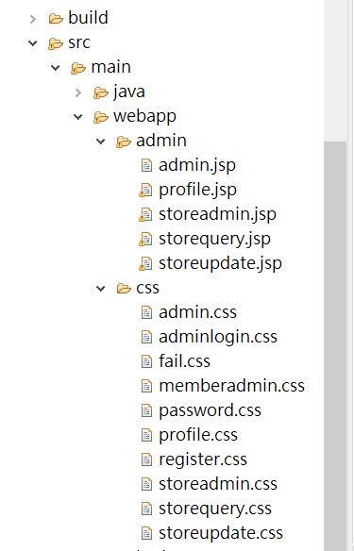
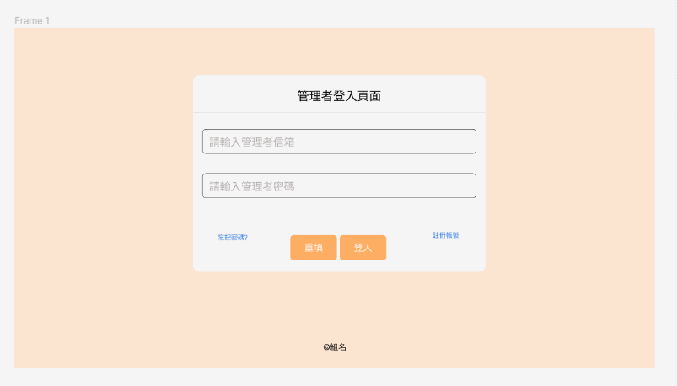
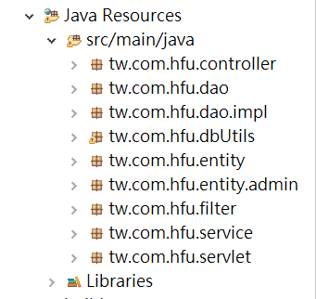
管理者頁面製作流程
Figma設計框架
Eclipse建立專案實作
Eclipse建立後端伺服器
CSS、JSP處理網頁功能外觀
修改完善

Slide 16
管理者介面演示

Slide 17

專題製作及課程心得分享
特別致謝：
楊恭佑 老師
梁天佐 老師
陳凱鈺 助教
巨匠電腦
華梵大學

